Slide 1
Les grosses ravines
Ces grosses ravines ou torrents, dont la longueur est de plusieurs kilomètres, sont parfois à lit mobile du fait des dépôts d’alluvions. La dégradation de leur bassin versant se traduit par une augmentation des débits liquides lors des crues et par celle de la charge solide. L’importance des crues et un charriage important excluent une mise en valeur agricoles du lit de ces ravines.
Les berges de ces ravines peuvent être plantés avec des espèces ligneuses colonisatrices comme le bambou ou avec des roseaux. Le bambou (Bambusa vulgaris) peut être utilisé lorsque la mise en valeur agricole est impossible et que son caractère envahissant ne pose pas de problème. Il sera alors planté sur les berges. Quand les dimensions de la ravine ne sont pas très importantes, il peut permettre d’installer un seuil biologique dans un deuxième temps, en prenant appui sur les touffes de bambou installées en vis-à-vis sur les deux berges pour en faciliter la construction.

Slide 2
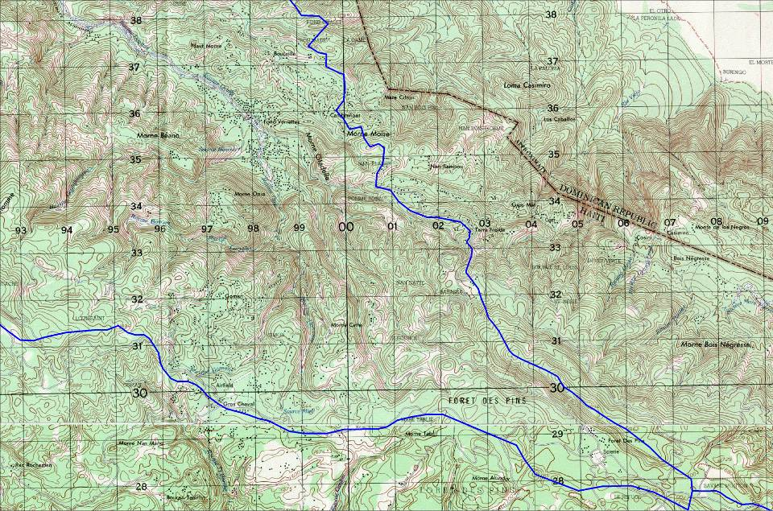
Le bourg de Fonds-Verrettes (flèche rouge) est situé à la confluence de plusieurs ravines.
Les grosses ravines de Fonds-Verrettes Photos prises en septembre 2005
Notes:
Le bourg de Fonds-Verrettes (flèche) est situé à la confluence de plusieurs ravines.

Slide 3
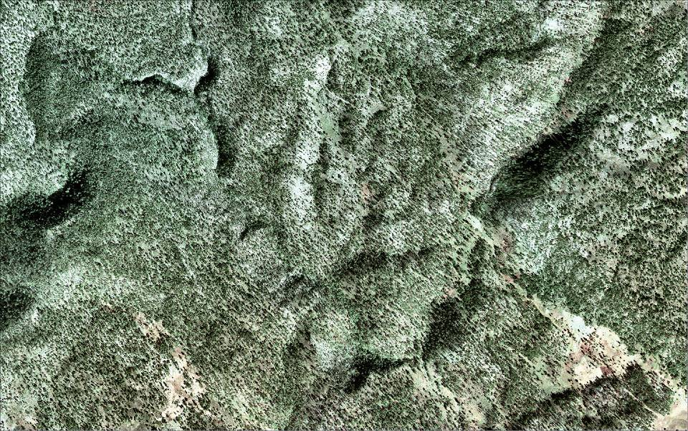
La zone d’altitude très élevée (1800 à 2200 m.) est éloignée du front de colonisation agricole. La couverture forestière (Pinus occidentalis) est continue et les talwegs ne sont pas incisés.
Forêt des Pins. La zone d’altitude très élevée (1800 à 2200 m.) est éloignée du front de colonisation agricole. la couverture forestière (Pinus occidentalis) est continue et les talwegs ne sont pas incisés.

Slide 4
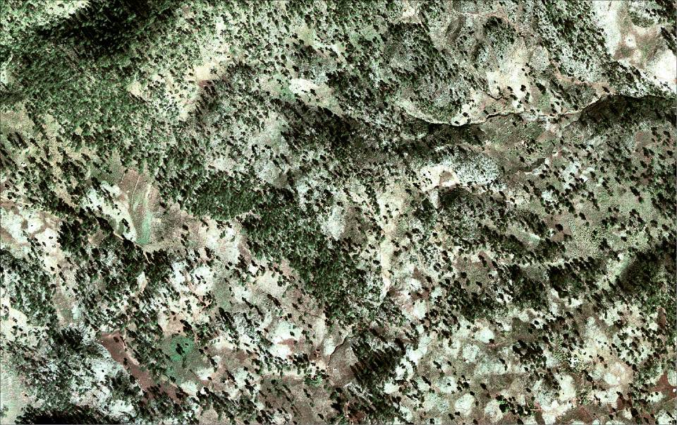
En bordure de cette même zone, le front de colonisation agricole. La couverture forestière est devenue discontinue. Certains talwegs sont incisés, le ravinement se développe.
Forêt des Pins, le front de colonisation agricole. La couverture forestière est discontinue. Certains talwegs sont incisés, le ravinement se développe.

Slide 5
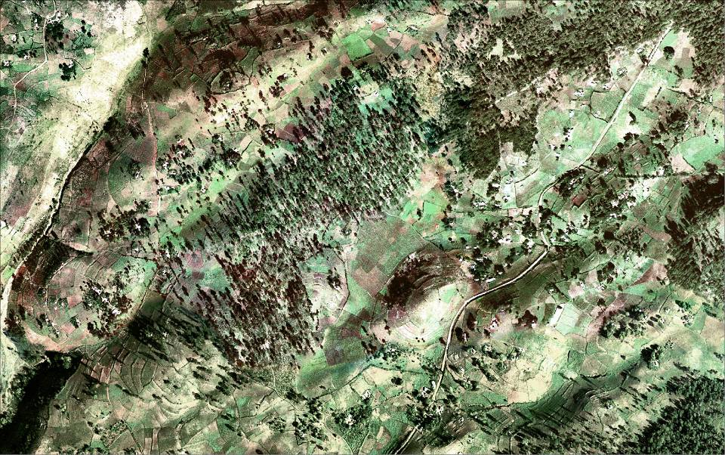
Plateau d’altitude avec des vestiges de la Forêt des Pins. Une ravine moyenne en cours d’incision (flèche) : alternance de tronçons incisés et de tronçons encore stables.
Plateau d’altitude avec des vestiges de la Forêt des Pins. L’incision se développe dans les grosses ravines.

Slide 6
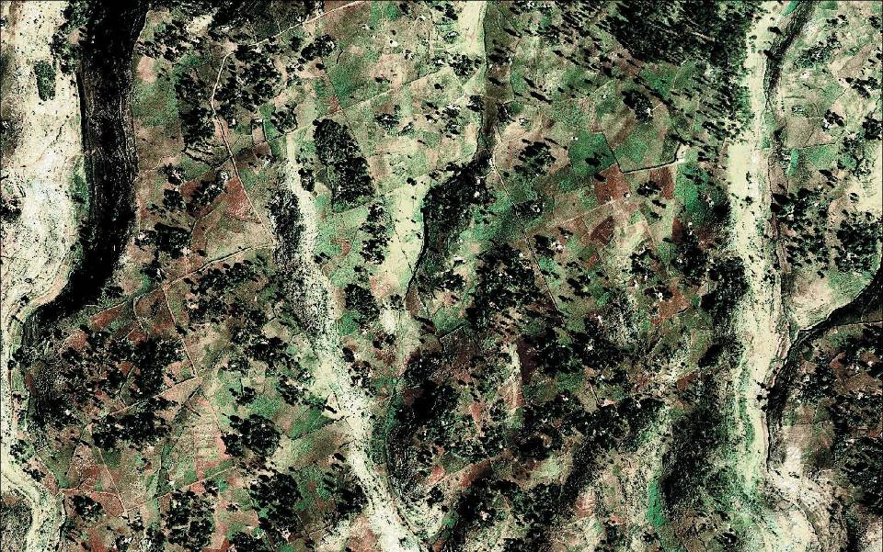
Le plateau d’altitude, dans le bassin versant de Mapou. Un maillage d’environ 250 m de côté dessine les limites d’anciens lots de colonisation. Au fond des talwegs arrondis, les ravines sont en cours d’incision dans les colluvions. Certains talwegs arrondis sont encombrés d’alluvions récentes.
Le plateau d’altitude, dans le bassin versant de Mapou. Un maillage d’environ 250 m de côté dessine les limites d’anciens lots de colonisation. Au fond des talwegs arrondis, les ravines sont en cours d’incision. Certains talwegs arrondis sont encombrés d’alluvions.

Slide 7
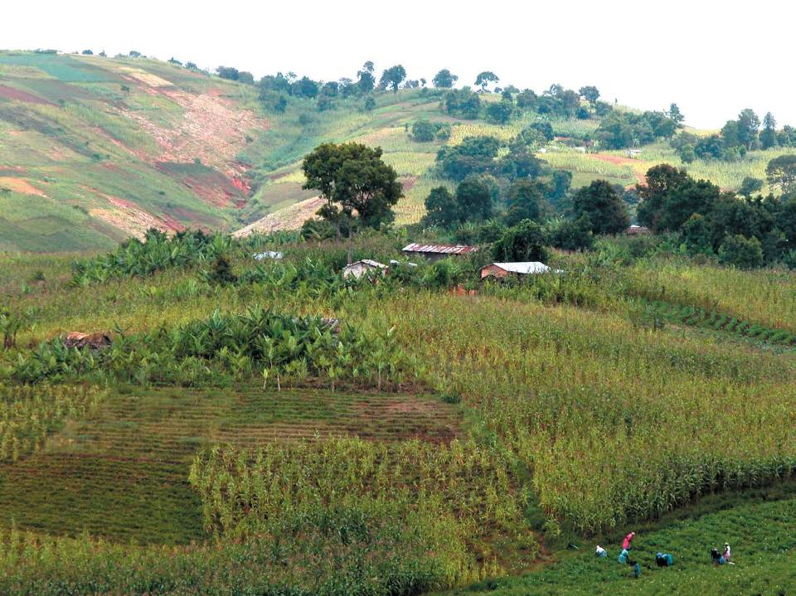
Le plateau d’altitude. Le ravinement se développe dans des talwegs peu encaissés.
Le plateau d’altitude. Le ravinement se développe dans des talwegs peu encaissés.

Slide 8
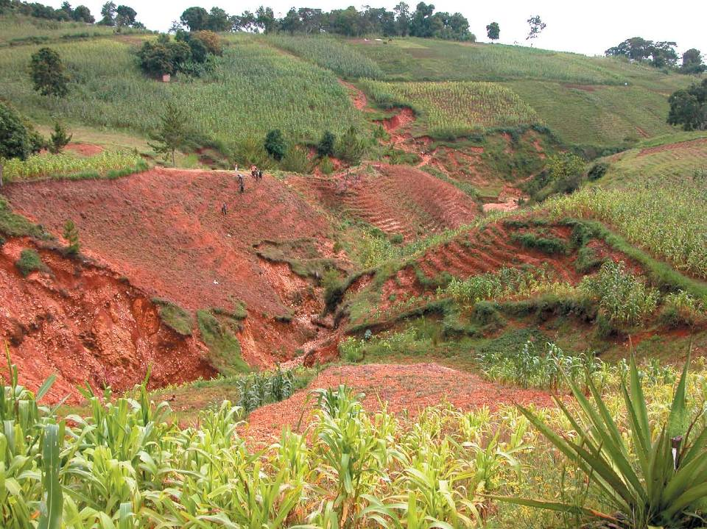
En bordure du plateau d’altitude. L’incision de cette grosse ravine se traduit par une destruction totale de son armature ligneuse et par la déstabilisation des berges.
L’incision de cette grosse ravine se traduit par la destruction de son armature ligneuse et par la déstabilisation des berges.

Slide 9
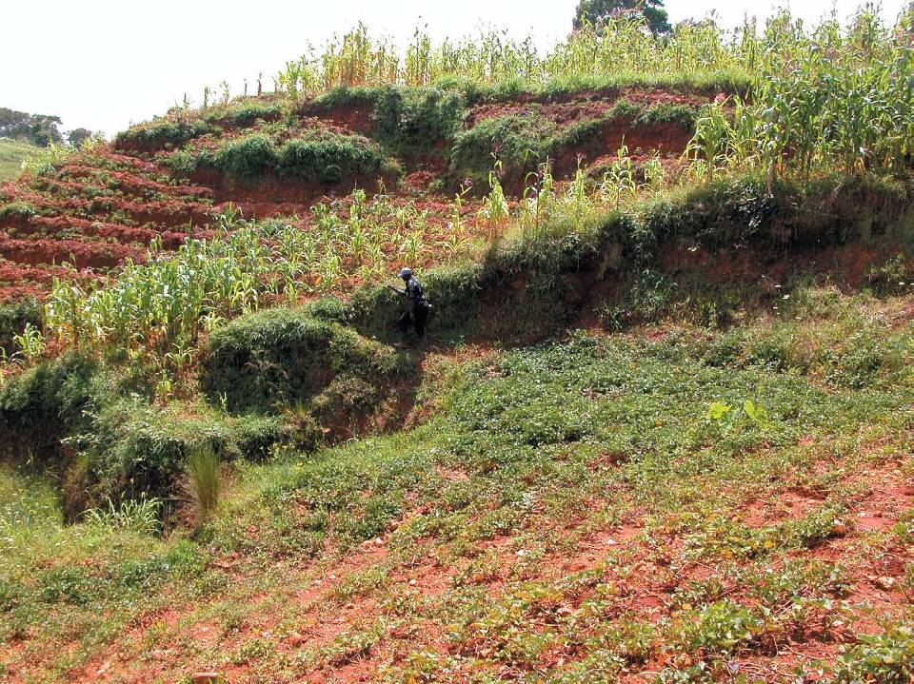
Les berges à forte pente et cultivées sont affectées par des mouvements de masse liés à leur sapement par la ravine.
Les berges sont affectées par des mouvements de masse liés à leur sapement par la ravine.

Slide 10
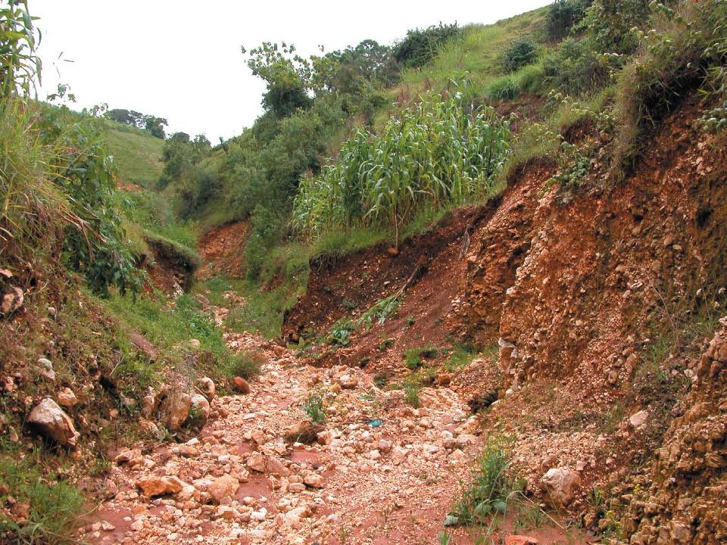
La stabilisation de cette grosse ravine est envisageable. Elle nécessite la plantation de bambous ou d’autres espèces rustiques et envahissantes, d’abord sur les berges, puis dans le fond de la ravine lui-même, en utilisant les touffes de bambous des berges comme appuis.
La stabilisation de cette grosse ravine nécessiterait la plantation de bambous ou d’autres espèces rustiques et envahissantes, d’abord sur les berges, puis dans le fond de la ravine elle-même.

Slide 11
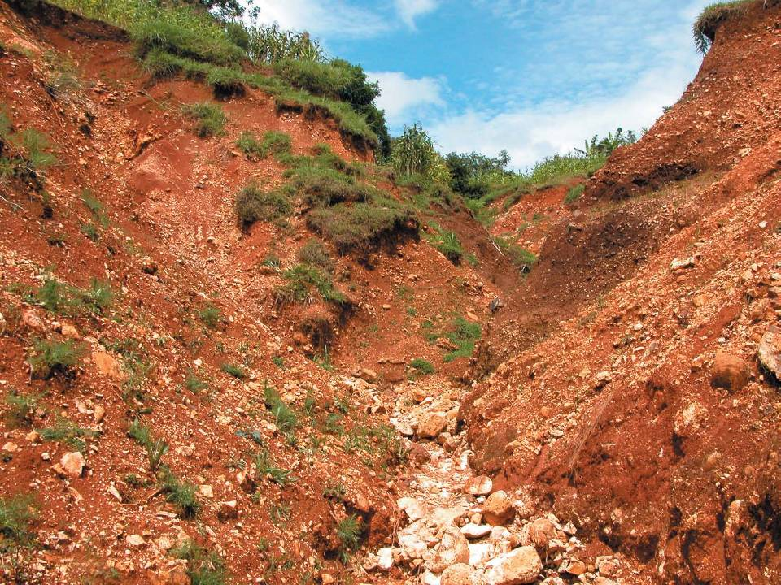
Un autre aspect de la même ravine.
Un autre aspect de la même ravine.

Slide 12
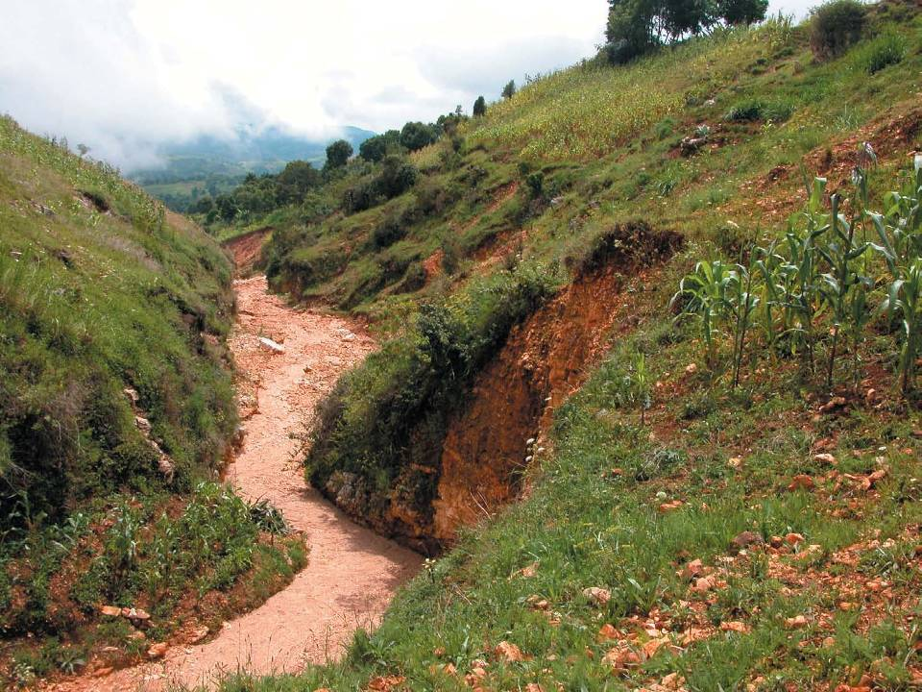
La reconquête végétale de tronçons situés plus en aval commencera par la plantation des berges. La végétalisation du lit lui-même utilisera ces plantations comme des points d’appui. Elle sera plus facile si les tronçons situées en amont ont déjà été stabilisés, ce qui réduit le charriage grossier lors des crues.
La reconquête végétale de tronçons situés plus en aval commencera par la plantation des berges. La végétalisation du lit lui-même utilisera ces plantations comme des points d’appui. Elle sera plus facile si les tronçons situés plus en amont ont déjà été stabilisés, ce qui réduit le charriage grossier lors des crues.

Slide 13
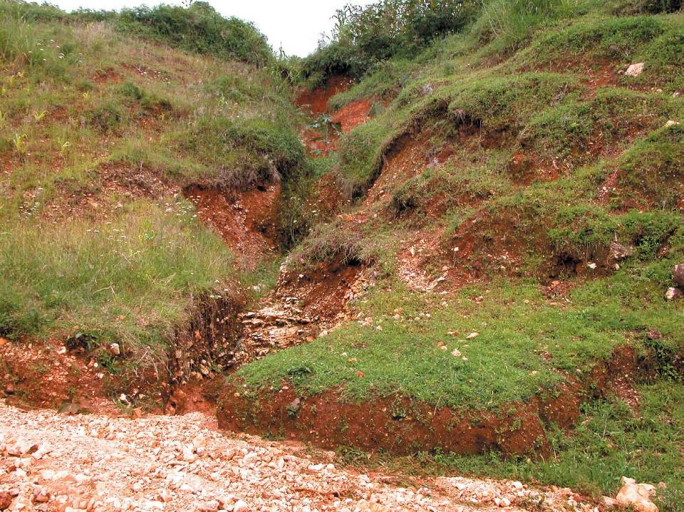
L’incision du lit de la ravine facilite l’érosion régressive et la formation de ravines secondaires.
L’incision du lit de la ravine facilite l’érosion régressive et la formation de ravines secondaires.

Slide 14
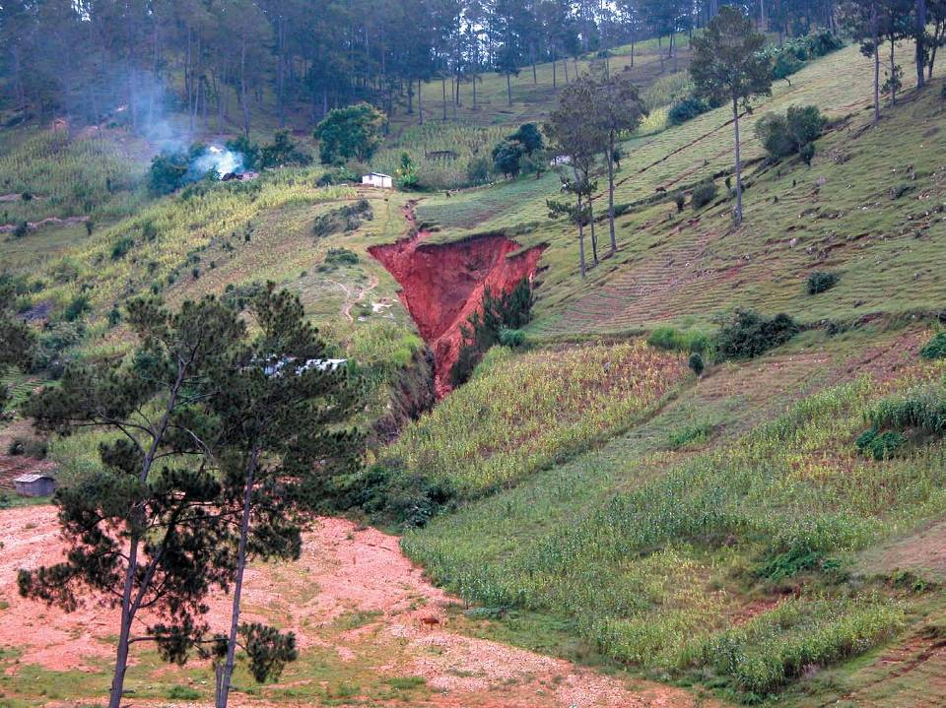
La ravine Diopun s’est brutalement creusée d’environ 10 m. lors d’une forte pluie en 1986, du fait de processus comparables à ceux qui conduisent à la formation de lavakas à Madagascar. Un cône de déjection s’est formé immédiatement en aval de l’incision.
La ravine Diopun s’est brutalement creusée d’environ 10 m. lors d’une forte pluie en 1986, du fait de processus comparables à ceux qui conduisent à la formation de lavakas à Madagascar. Un cône de déjection s’est formé immédiatement en aval de l’incision.

Slide 15
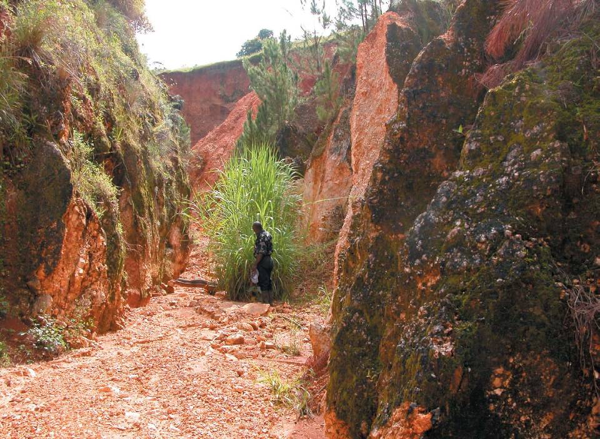
Idem. L’intérieur de la ravine incisée dans une épaisse couche de matériaux à faible cohésion.
Un peu plus loin en amont, dans la même ravine Diopun
Notes:
Idem.

Slide 16
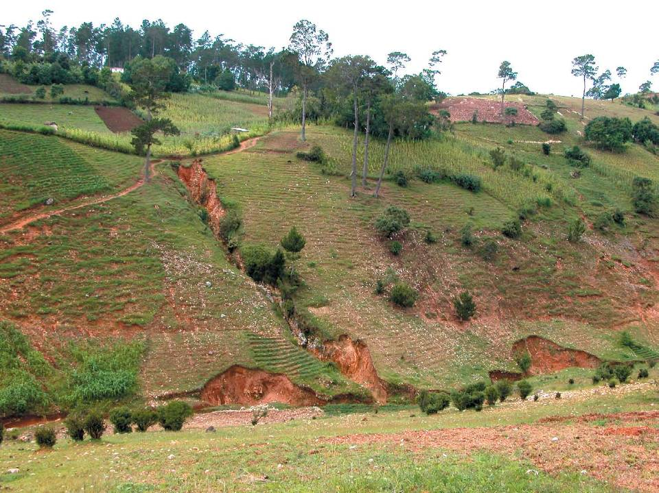
Plus en aval, le fond du talweg de cette ravine est affecté par des incisions moins profondes. Une ravine s’est développée sur le versant.
Plus en aval, le fond du talweg de cette ravine est affecté par des incisions moins profondes. Une ravine s’est développée sur le versant.

Slide 17
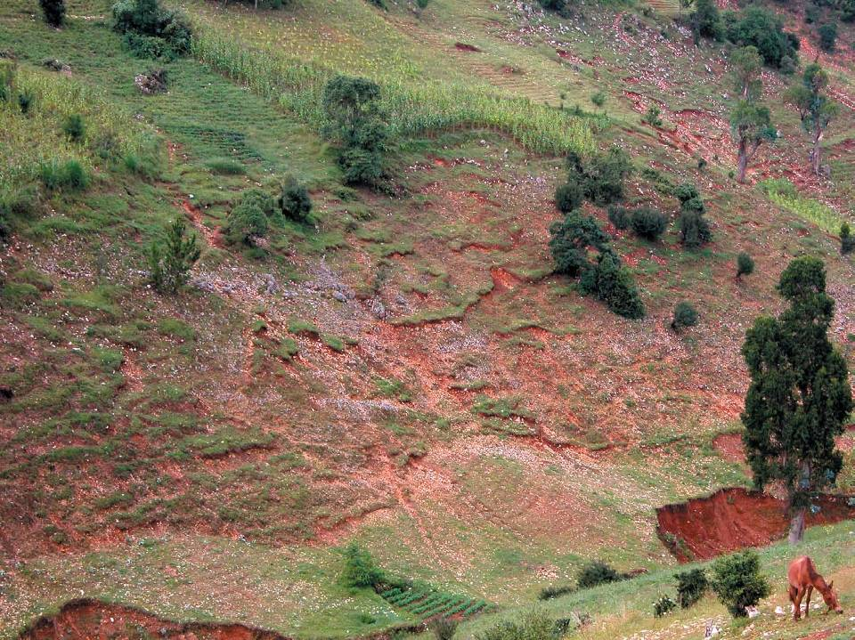
Sur les berges, la mise en culture a conduit au développement de “terres ﬁnies” où la roche afﬂeure. Elles sont peu à peu recolonisées par des buissons.
Sur les berges raides de la grosse ravine, la mise en culture a conduit au développement de “terres ﬁnies” et la roche afﬂeure. Elles sont peu à peu recolonisées par des buissons.

Slide 18
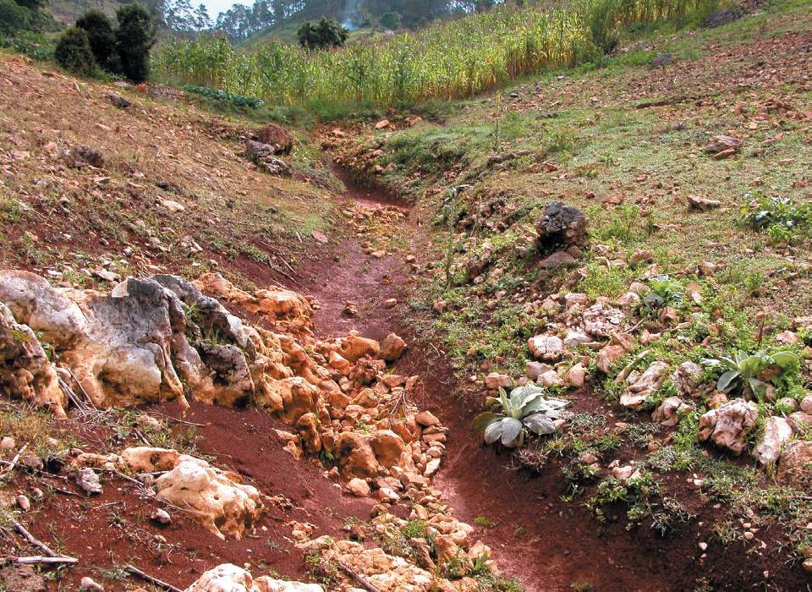
Dans le talweg plus en aval, les incisions sont moins profondes. L’incision progresse du fait de l’activité de head-cuts qui forment de petites cascades. La restauration de la valeur agricole de tels tronçons peu incisés est possible avec des seuils biologiques.
Plus en aval, les incisions sont moins profondes. Elles progressent du fait de l’activité de head-cuts qui forment de petites cascades. La restauration de la valeur agricole de tels tronçons peu incisés serait possible avec des seuils biologiques.

Slide 19
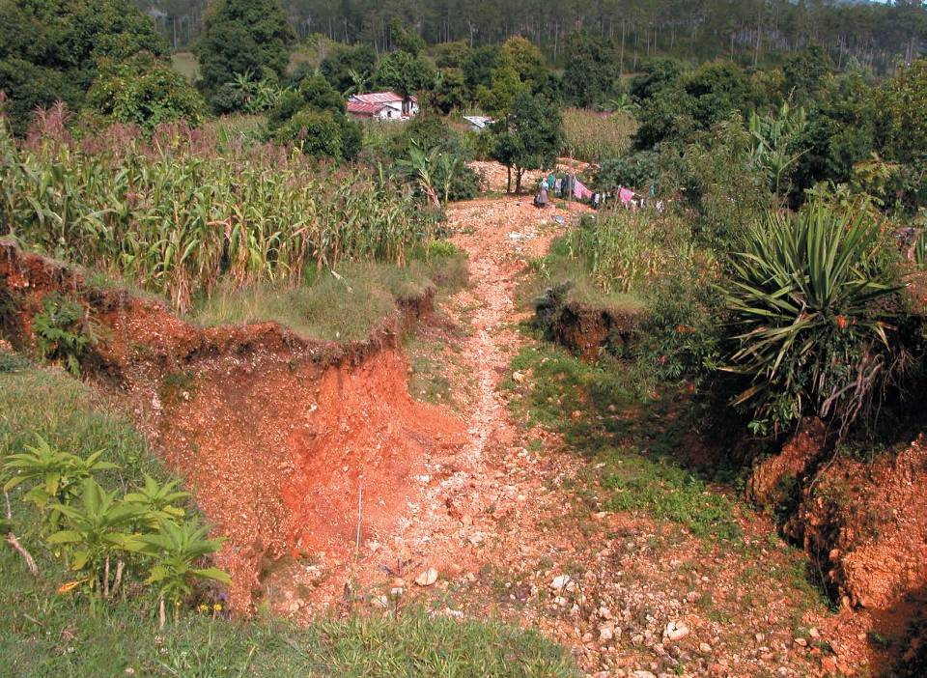
Le creusement de la ravine qui traverse la route (flèche) a été accéléré par le supplément de ruissellement venant de la chaussée. Elle s’est creusée et a coupé la piste (axe marqué par une flèche), maintenant impraticable pour les véhicules.
L’incision de la ravine (flèche bleue) qui traverse la route a été accéléré par le supplément de ruissellement venant de la chaussée. Elle s’est creusée et a coupé la piste (axe marqué par une flèche rouge), elle est maintenant impraticable pour les véhicules.

Slide 20
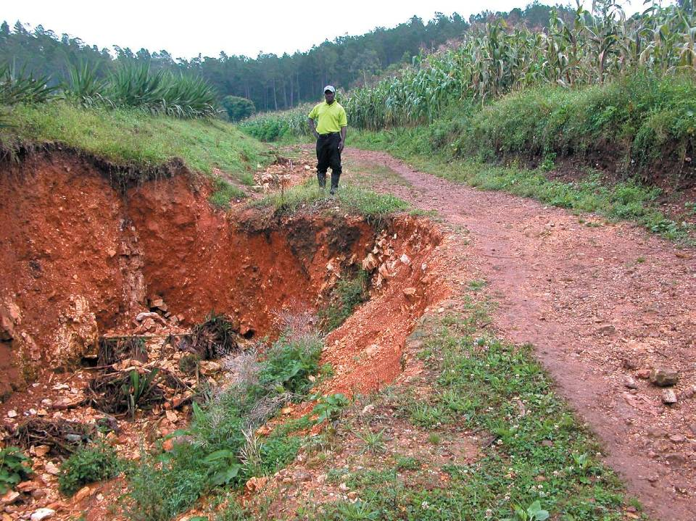
Le ruissellement provenant de la piste n’est pas géré (entretien de fossés, aménagement d’émissaires, etc.). Il a transformé le fossé latéral de la piste en une ravine d’environ 2 m. de profondeur qui sape maintenant la route par érosion régressive
Le ruissellement provenant de la piste n’est pas géré (pas d’entretien de fossés, pas d’aménagement d’émissaires). Il a transformé le fossé latéral de la piste en une ravine d’environ 2 m. de profondeur qui sape maintenant la route par érosion régressive.

Slide 21
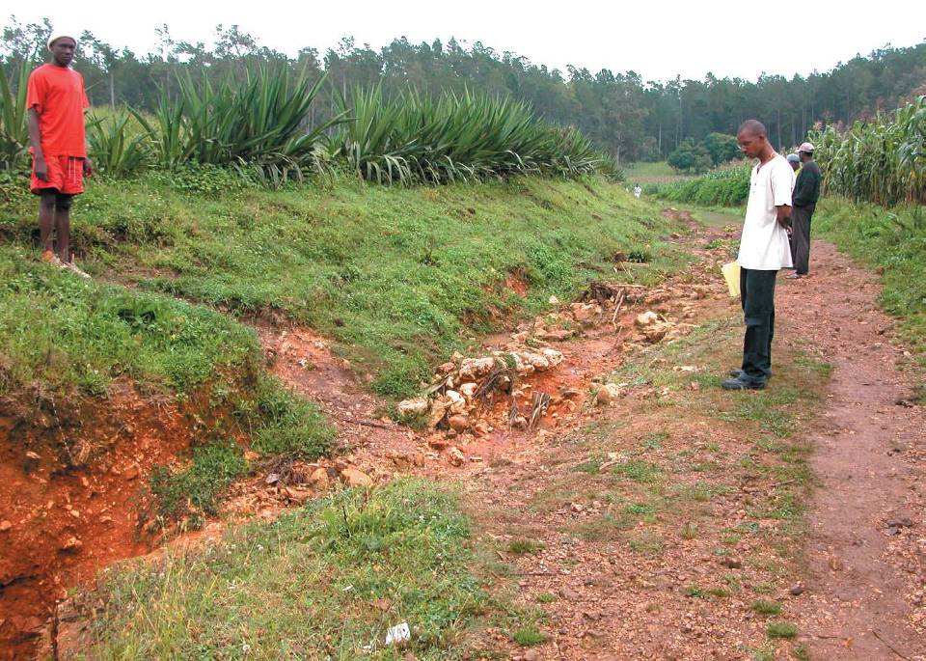
Plus en amont, le fossé n’est pas encore incisé.
Un peu plus en amont, le fossé n’est pas encore incisé.

Slide 22
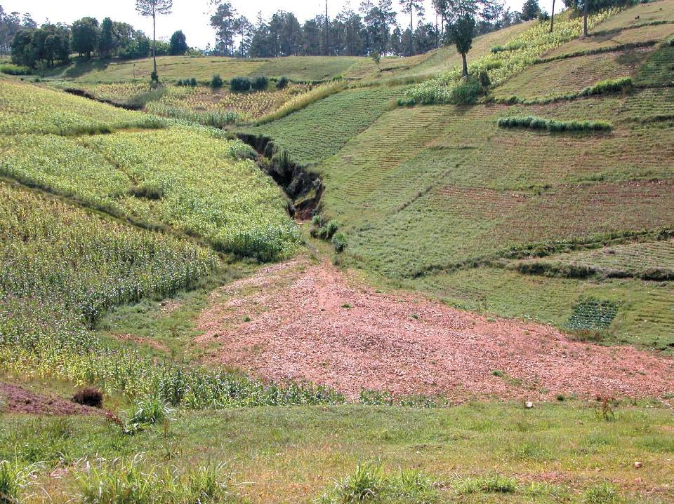
Cette ravine a fonctionné comme une lavaka. L’incision et le cône de déjection.
Cette ravine a fonctionné comme une lavaka. L’incision et le cône de déjection.

Slide 23
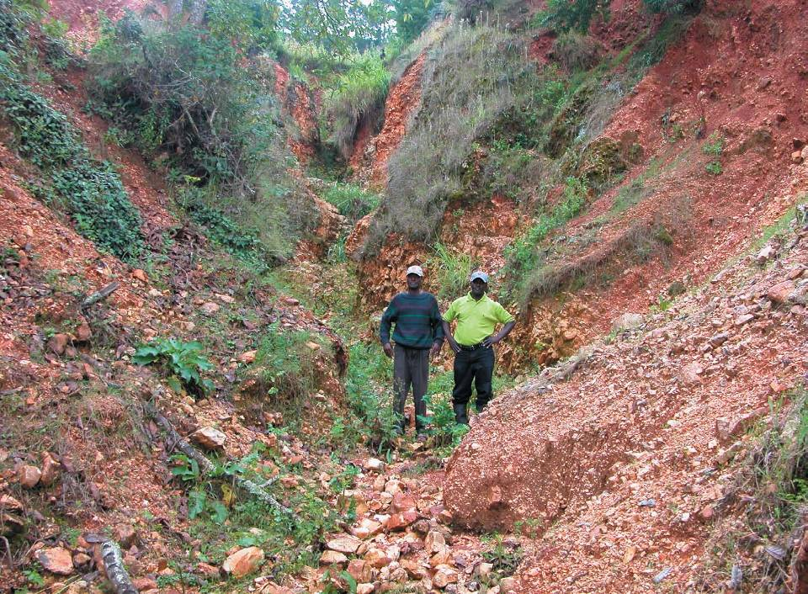
Zoom sur la zone incisée.
Zoom sur la zone incisée, un peu plus en amont de la même ravine

Slide 24
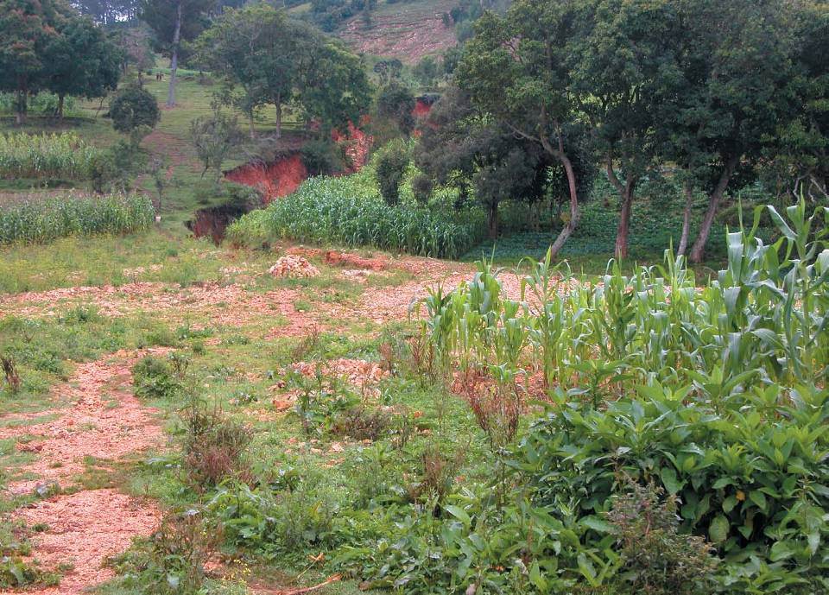
Cette ravine s’est incisée au cours d’un seul orage et son cône de déjection.
Cette ravine s’est incisée au cours d’un seul orage. Le cône de déjection créé lors de cet évènement.

Slide 25
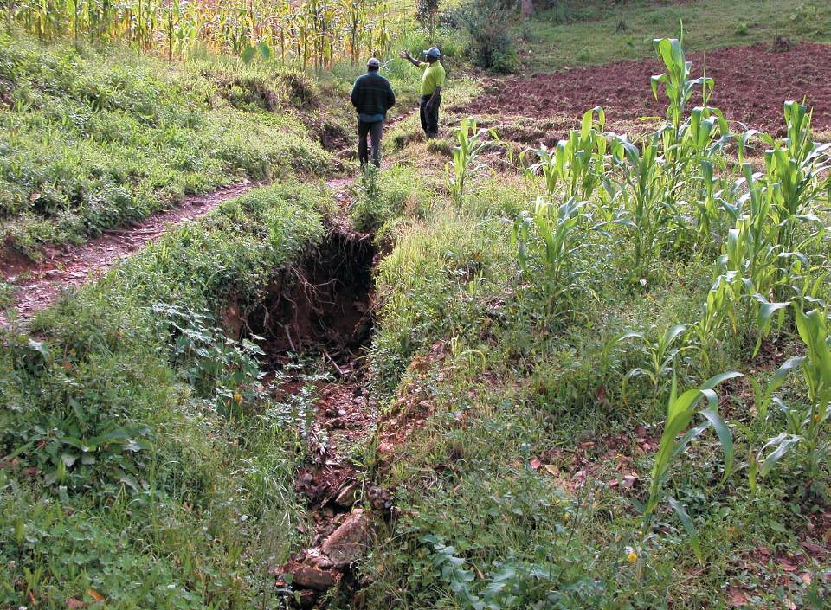
Un ravinement en pointillé. L’incision se traduit ici par des entailles étroites et profondes. L’augmentation du ruissellement sur les versants et la destruction de l’armature ligneuse des talwegs sont les causes principales de cette incision. Des seuils biologiques permettront ici la maîtrise du ravinement et l’amélioration de la productivité agricole.
Un ravinement « en pointillé ». Dans ce talweg arrondi et peu marqué du plateau, l’incision a créé des entailles étroites et profondes. L’augmentation du ruissellement sur les versants et la destruction de l’armature ligneuse des talwegs sont les causes de cette incision. Des seuils biologiques permettraient ici la maîtrise du ravinement et l’amélioration de la productivité agricole.

Slide 26
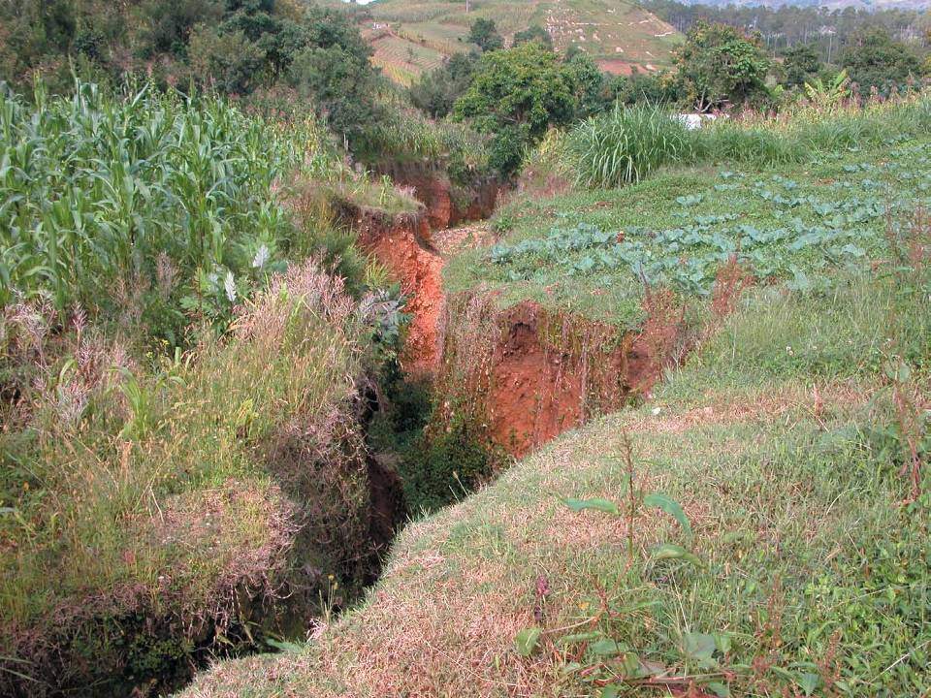
Une entaille étroite et profonde.
Une entaille étroite et profonde

Slide 27
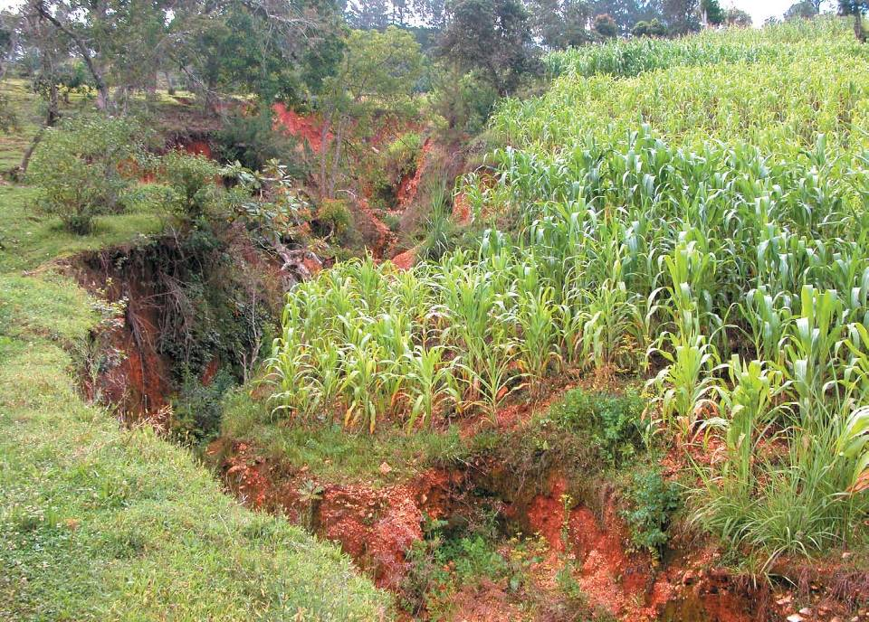
La même ravine un peu en aval.
La même ravine un peu en aval

Slide 28
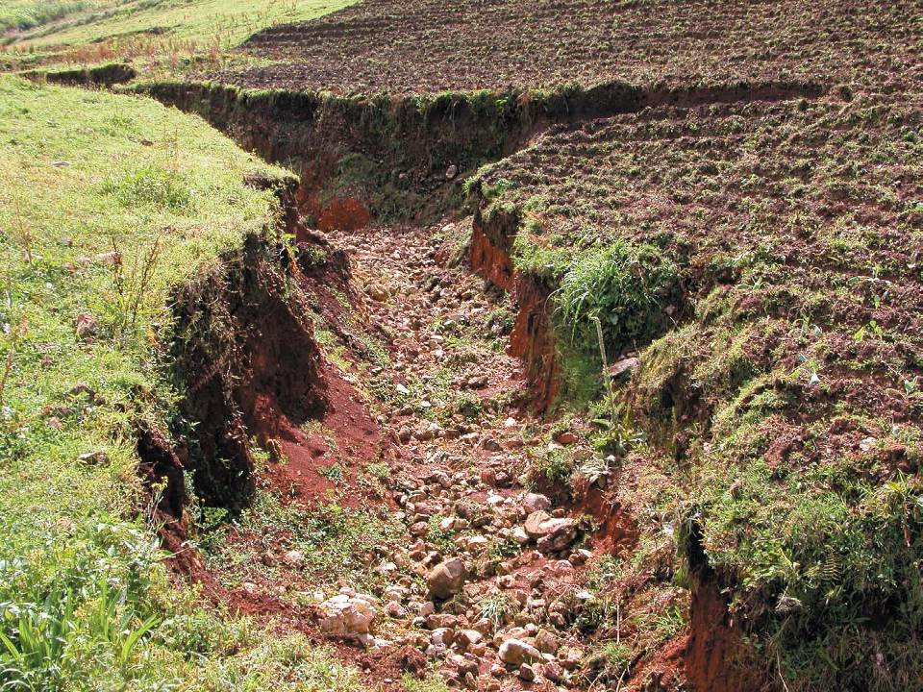
L’incision s’est élargie et des ravines afﬂuentes se développent. Ici, les seuils biologiques à vocation agricole seront à leur place.
Plus en aval, l’incision s’est élargie et des ravines afﬂuentes se développent. Ici, les seuils biologiques à vocation agricole seraient à leur place

Slide 29
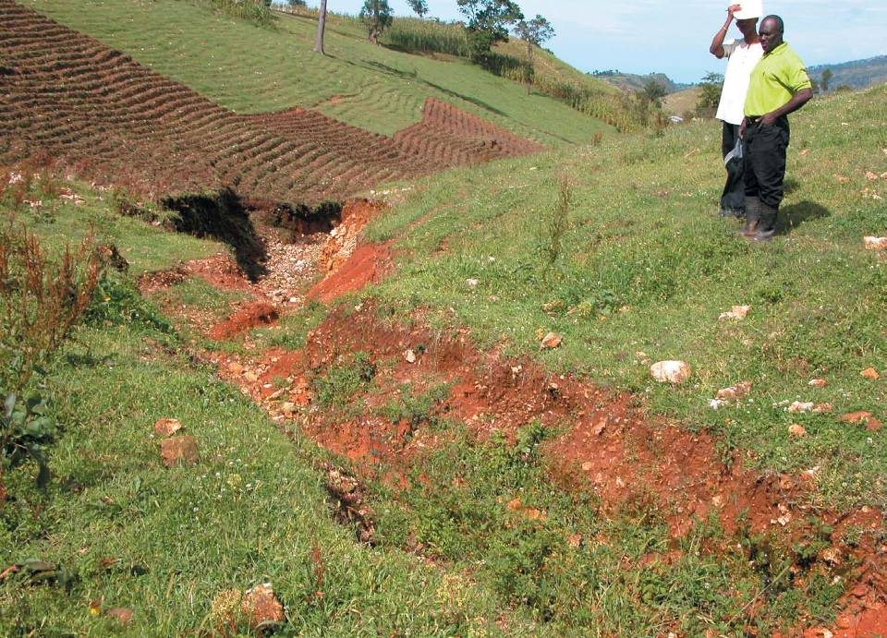
Un ravinement en pointillé : l’importance du ravinement d’un même talweg varie tout au long de son trajet, faisant se succéder tronçons incisés et tronçons en bon état.
Un ravinement en pointillé : l’importance du ravinement d’un même talweg varie tout au long de son trajet.

Slide 30
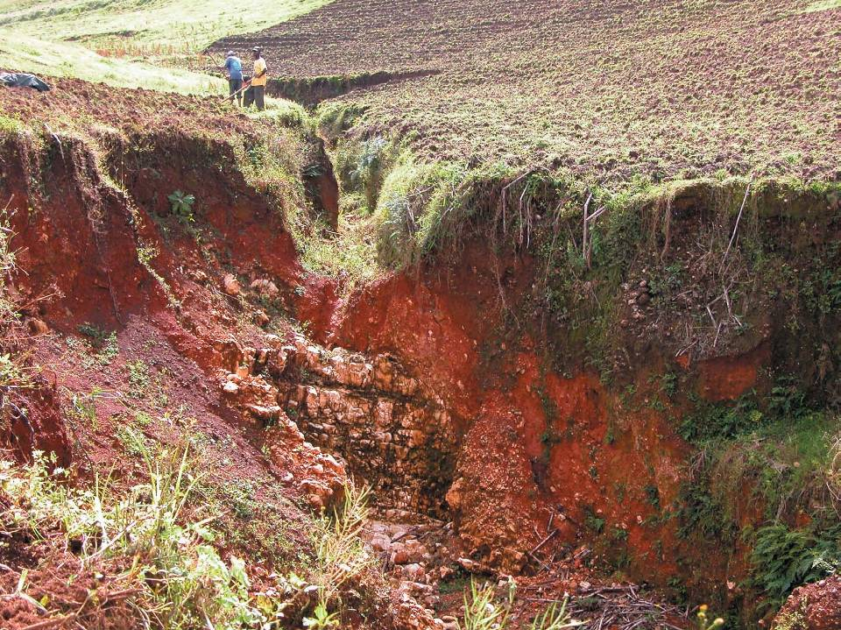
Plus en aval, dans la partie plus profondément incisée, la ravine atteint par endroits la roche-mère calcaire. Seul le bambou permet de végétaliser de tels tronçons.
Plus en aval, dans la partie plus profondément incisée, la ravine atteint par endroits la roche-mère calcaire. Seul le bambou permet de végétaliser de tels tronçons.

Slide 31
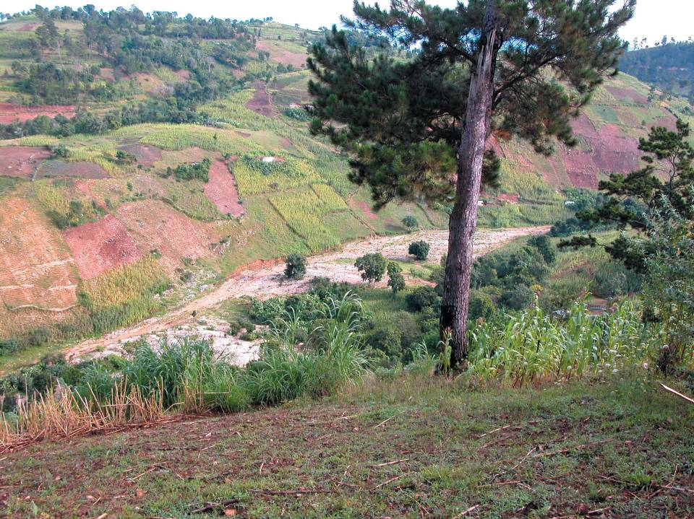
La ravine Boumba est située entre la Forêt des Pins et Gros Cheval. Le jardin boisé qui occupait le fond du talweg est parti en lambeaux. La construction de seuils biologiques permettrait de le restaurer et d’améliorer ainsi la productivité agricole de cette zone tout en réduisant le ravinement.
La ravine Boumba est située entre la Forêt des Pins et Gros Cheval. Le jardin boisé qui occupait le fond du talweg est parti en lambeaux. La fixation des berges et/ou la construction de seuils biologiques permettrait de restaurer l’armature végétale de la ravine et d’améliorer aussi la productivité agricole de cette zone.

Slide 32
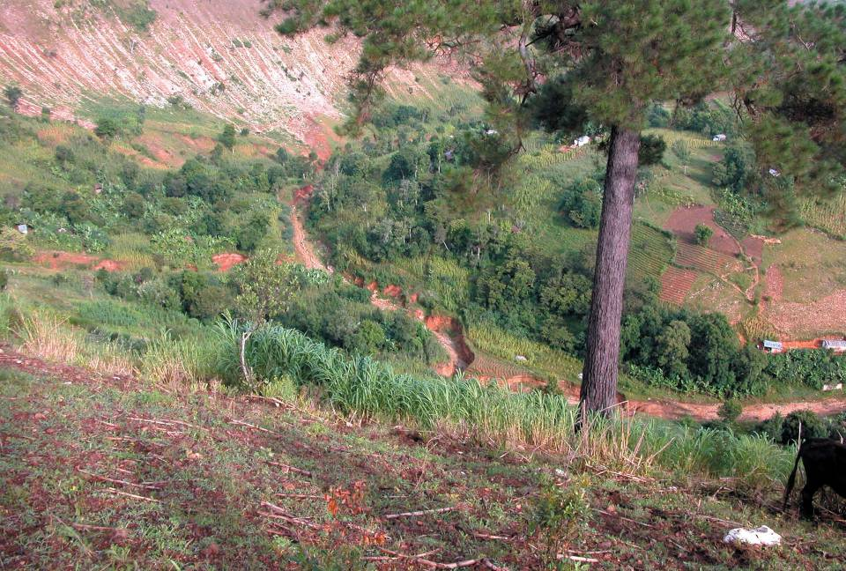
Dans ce tronçon situé un peu en aval du précédent, l’incision de la ravine dans les colluvions et les alluvions de fond de talweg est encore étroite et peu profonde.
Dans ce tronçon situé un peu en aval du précédent, l’incision de la ravine dans les colluvions et les alluvions de fond de talweg est encore étroite et peu profonde.

Slide 33
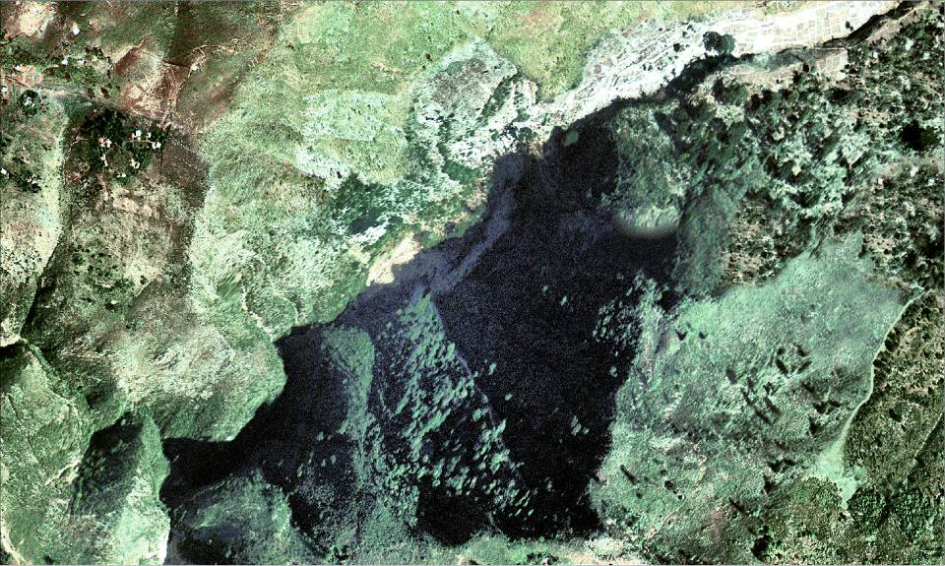
La zone à pentes fortes : la ravine Carretier, à l’ouest du bourg de Fonds-Verrettes. Dans le fond de vallée, une zone a été cultivée après déblayage des alluvions apportées par une crue (flèche).
La zone à pentes fortes : la ravine Carretier, à l’ouest du bourg de Fonds-Verrettes. Dans le fond de vallée, une zone a été cultivée après déblayage des alluvions apportées par une crue (flèche).

Slide 34
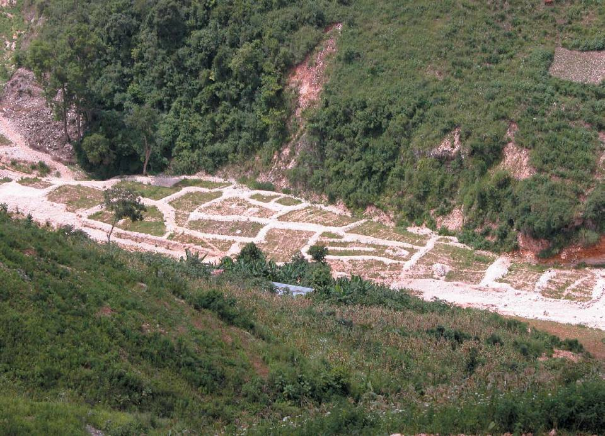
La zone cultivée dans le fond de la ravine Carretier.
Une zone cultivée dans le fond de la ravine Carretier. Vue d’ensemble

Slide 35
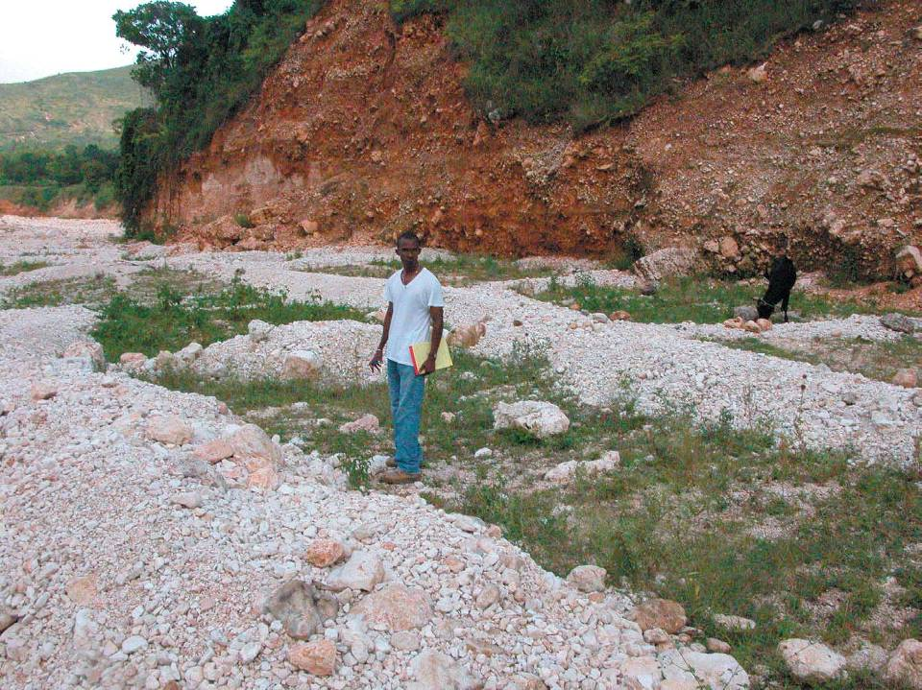
Zoom sur les aménagements.
La zone cultivée dans le fond de la ravine Carretier. Détail

Slide 36
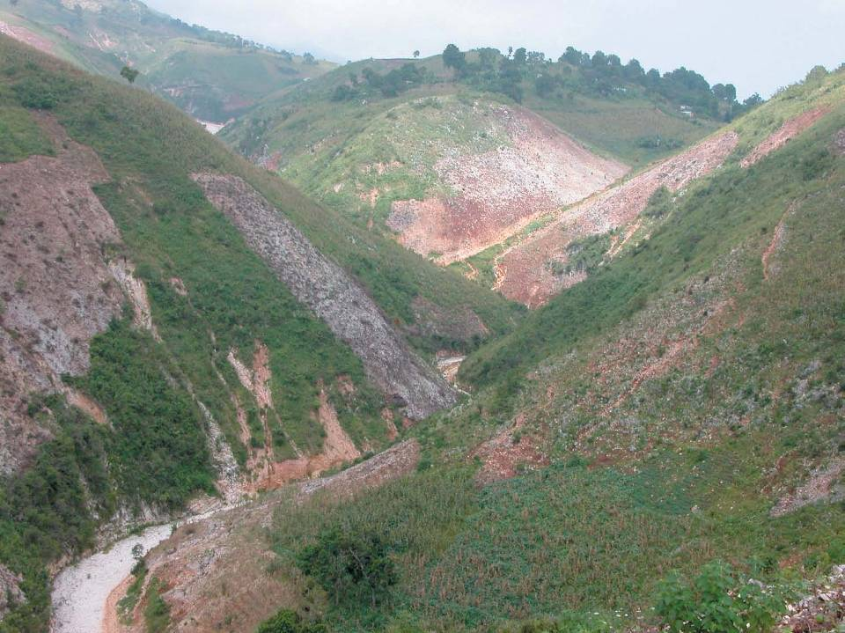
Grosse ravine à fonctionnement torrentiel et versants très raides.
Grosse ravine à fonctionnement torrentiel et versants très raides

Slide 37
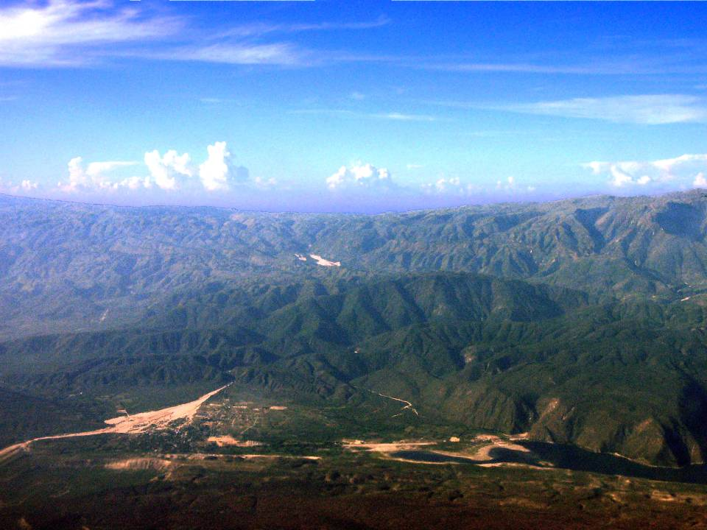
Fonds-Verrettes (flèche noire) et le cône de déjection de la rivière Soliette, situé en République dominicaine (flèche rouge) : les deux zones où les dégâts de la crue de 2004 ont été importants.
Fonds-Verrettes (flèche noire) et le cône de déjection en République dominicaine (flèche rouge) : les deux zones où les dégâts de la crue de 2004 ont été importants.

Slide 38
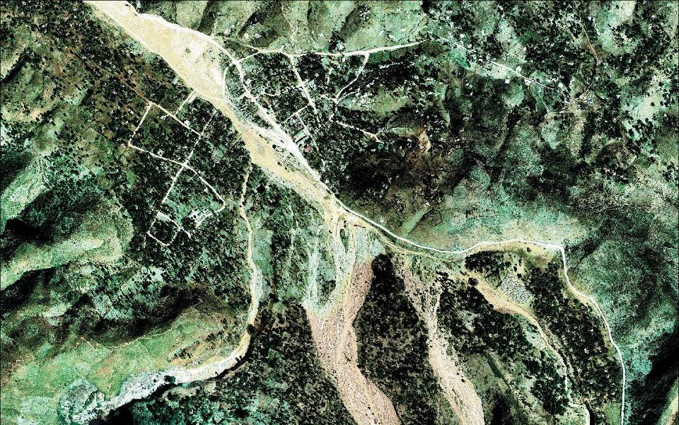
Le bourg de Fonds-Verrettes à la confluence de plusieurs grosses ravines. La photo date de 2002, avant la crue catastrophique de 2004.
Le bourg de Fonds-Verrettes à la confluence de plusieurs grosses ravines. La photo date de 2002, avant la crue catastrophique de 2004.

Slide 39
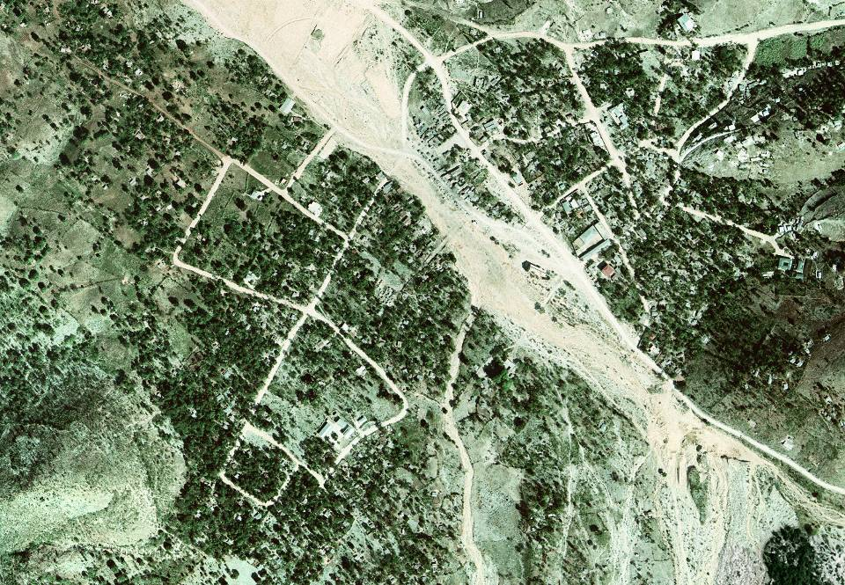
Zoom sur le bourg de Fonds-Verrettes.
Zoom sur le bourg de Fonds-Verrettes.

Slide 40
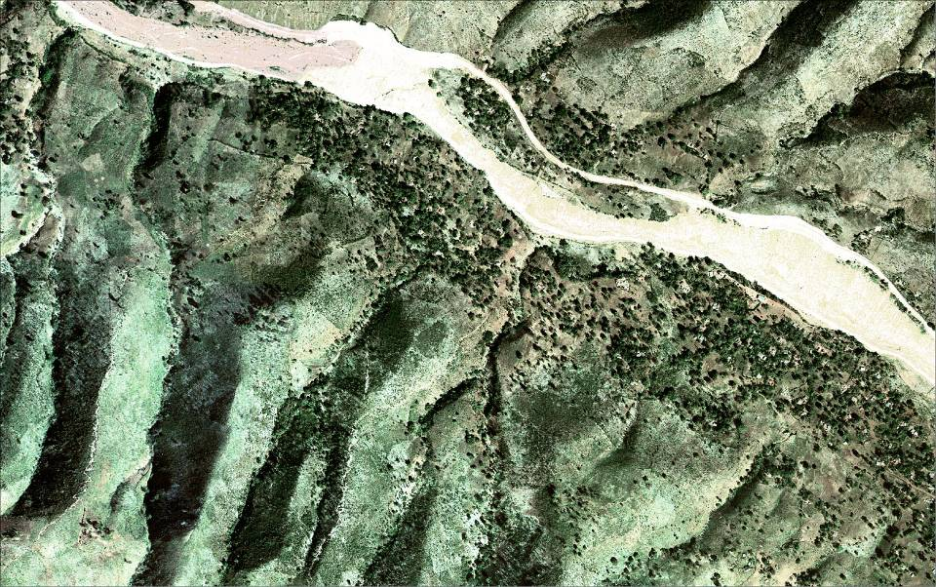
Les zones d’épandage (flèches) de la rive gauche de la rivière Soliette, à l’aval du bourg de Fonds-Verrettes.
Les zones d’épandage (flèches) de la rive gauche de la rivière Soliette, à l’aval du bourg de Fonds-Verrettes

Slide 41
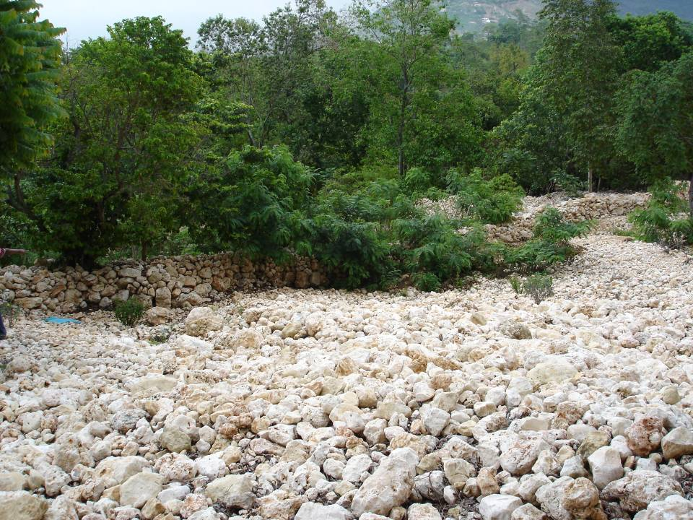
Des alluvions se sont déposées dans la partie inférieure du cours des ravines affluentes de la rivière Soliette, dans la zone d’épandage.

Slide 42
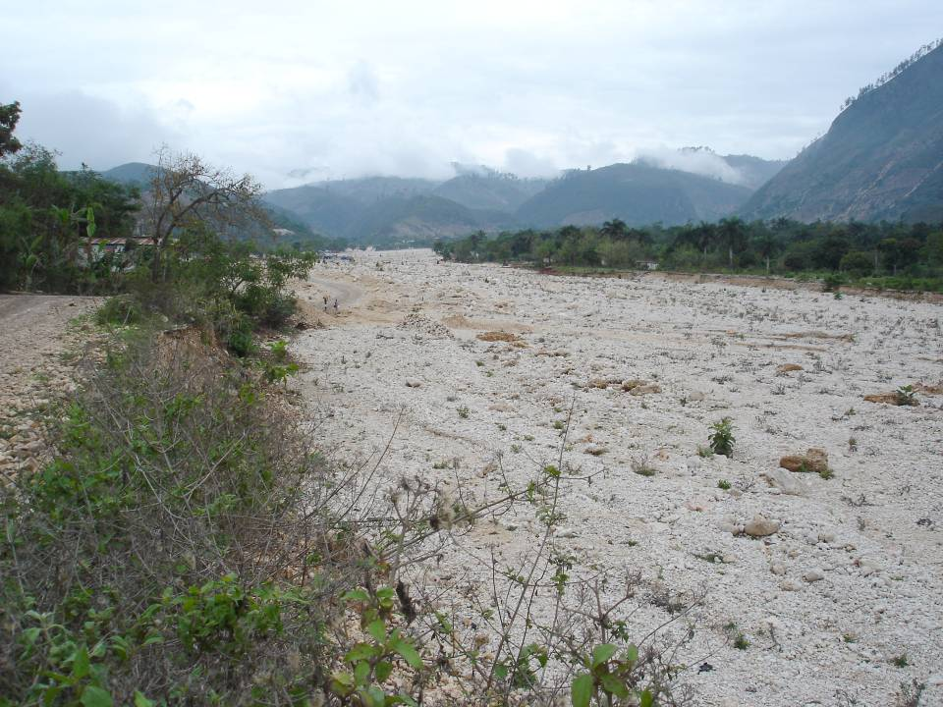
La crue de 2004 a élargi la zone recouverte par des alluvions de la rivière Soliette.
La crue de 2004 a élargi la zone recouverte par des alluvions de la rivière Soliette.

Slide 43
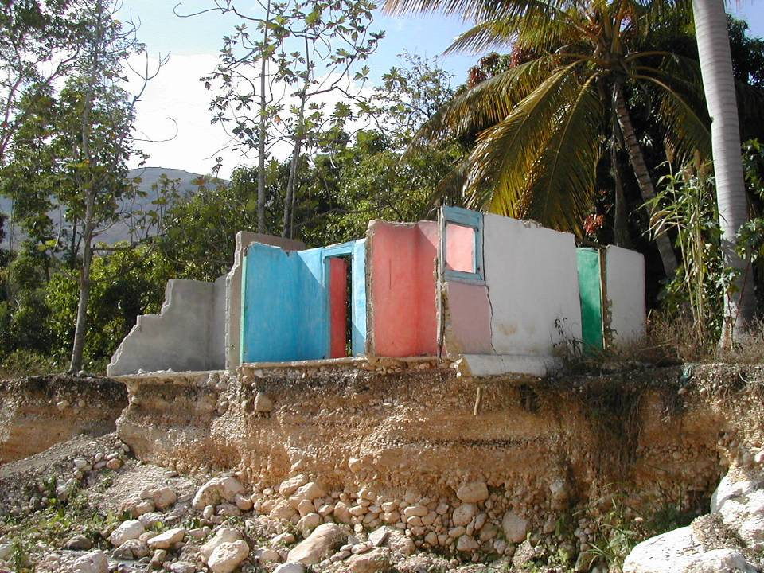
La crue de mai 2004 a été particulièrement dévastatrice et meurtrière.
La crue de mai 2004 a été particulièrement dévastatrice et meurtrière.

Slide 44
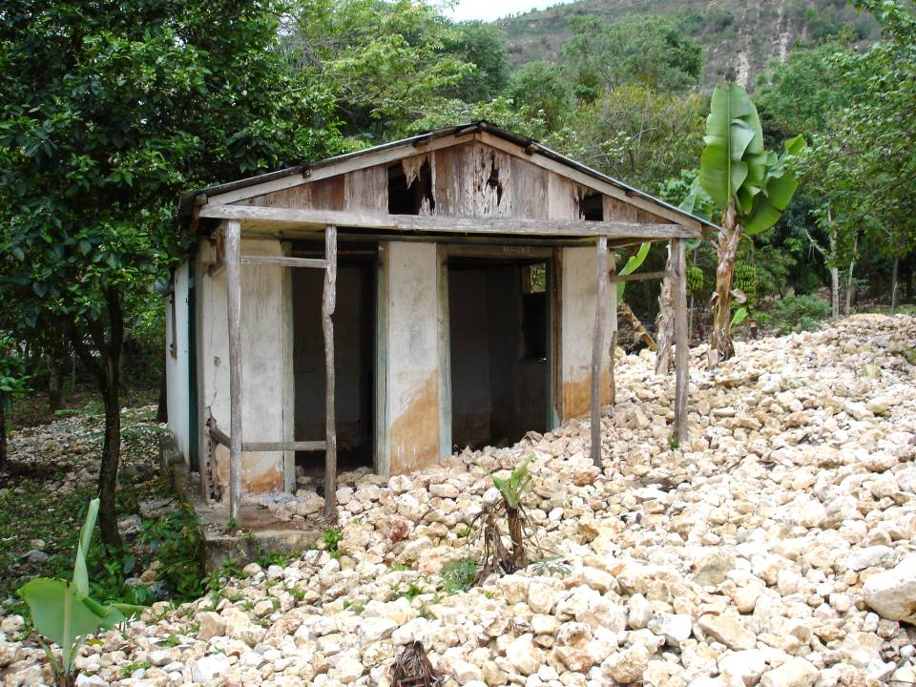
Idem.
Notes:
Idem.

Slide 45
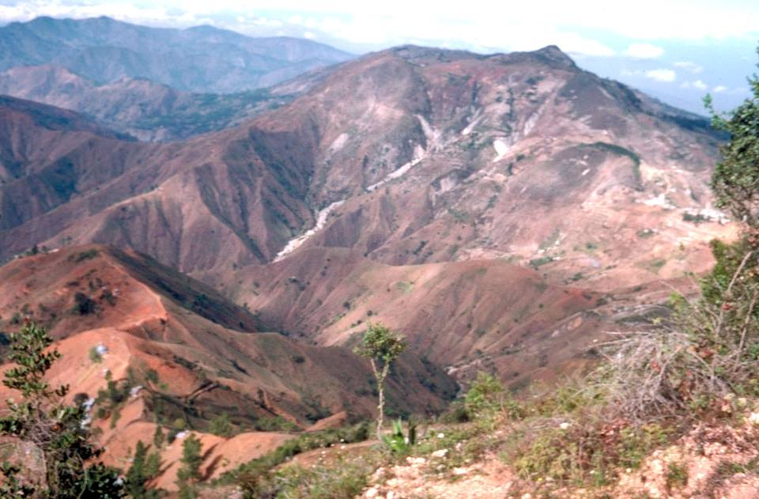
Alluvionnement dans le lit d’une grosse ravine sur substrat calcaire.
L’alluvionnement dans les grosses ravines à Kenskoff
La dégradation du haut de leur bassin versant se traduit, lors des crues, par un débit solide que les grosses ravines ne sont pas capables d’évacuer en totalité. Une partie des alluvions forme des dépôts temporaires dans le lit de ces ravines (couleur blanche).
Le rehaussement de leur lit par les alluvions déposées augmente les dégâts lors des crues importantes.

Slide 46
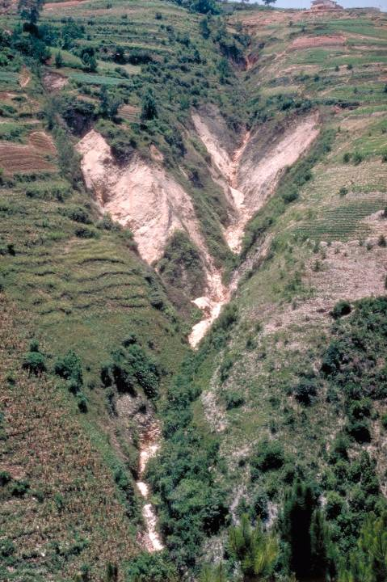
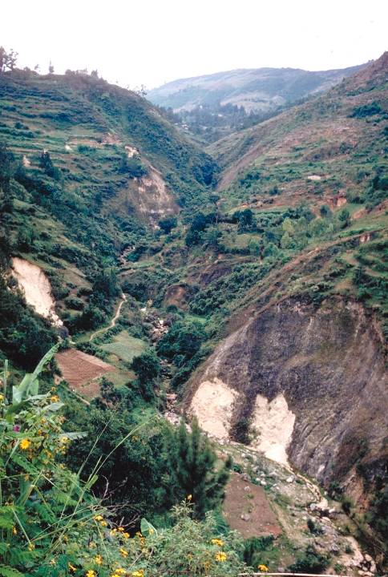
Les matériaux charriés proviennent en partie de ces zones où le sapement des berges est particulièrement actif.
L’incision de ces ravines conduit à de grands sapements de berges, une source importante d’alluvions.

Slide 47
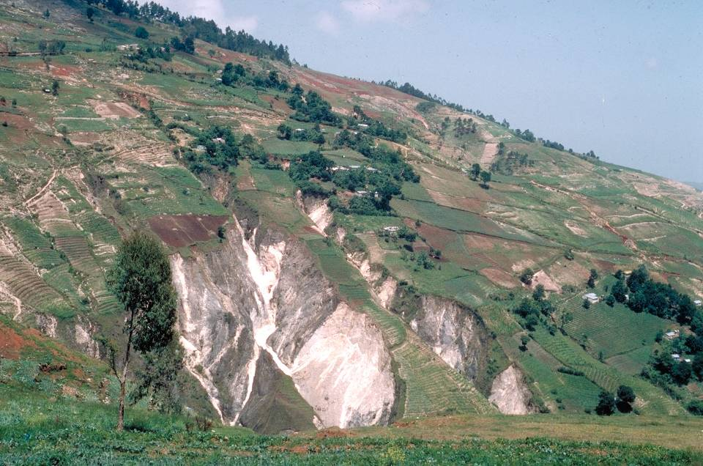
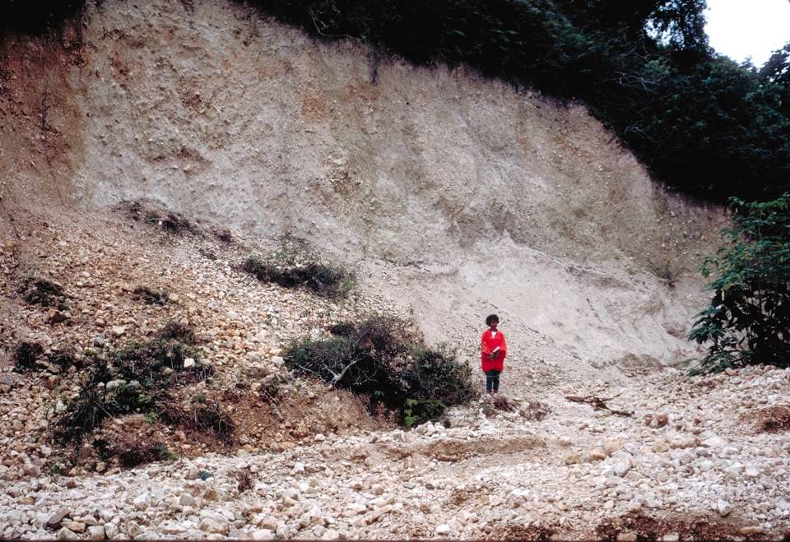
Id.

Slide 48
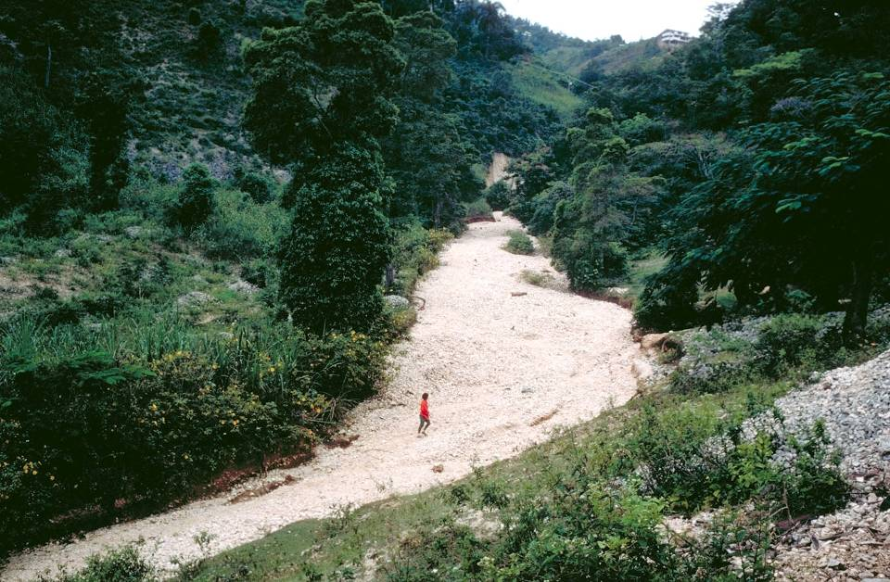
Id.
Lorsque la pente de la ravine diminue, dans la partie aval de son cours, les dépôts d’alluvions rehaussent le niveau de son lit et sont une autre source de dégâts.

Slide 49
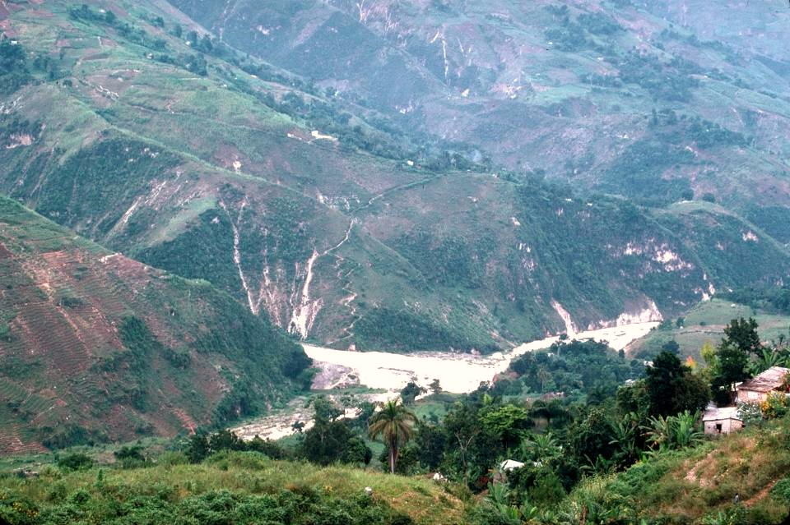
La grosse ravine est en cours de rehaussement.

Slide 50


Slide 51


Id.

Slide 52

Gros Morne
Trois Rivières, berges protégées par le roseau (Phragmites). Les techniques biologiques auraient leur place pour protéger les berges.

Slide 53


Slide 54

Le traitement des sapements de berges grignotant les terrasses alluviales sont prioritaires.

Slide 55

Une grosse ravine à Calumettes, Commune du Limbé
La ravine en activité en 1986

Slide 56

Calumettes, 2003 La ravine s’est cicatrisée ; elle a été colonisée par un Casse indigène.

